Slide 1










Slide 2

Viết báo cáo công việc theo 1 trong 2 đề dưới đây:
Đề 1: Trong vai tổ trưởng hoặc lớp trưởng, báo cáo thầy có về các hoạt động của tổ hoặc của lớp trong tháng qua.
Đề 2: Trong vai chi đội trưởng, báo cáo thấy cô Tổng phụ trách Đội về các hoạt động của chi đội trong tháng qua.

Slide 3
G:
Ưu điểm
Hạn chế
Những việc hoàn thành tốt
Những việc chưa hoàn thành, lí do
Những kết quả vượt trội
Những sai sót cần khắc phục
Những thành viên tích cực
Những thành viên cần cố gắng

Slide 4
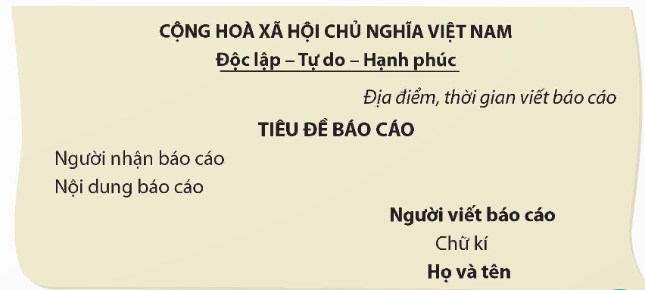

2. Viết
– Nếu viết báo cáo về hoạt động của tổ hoặc của lớp gửi thầy cô, em viết theo mẫu dưới đây:

Slide 5
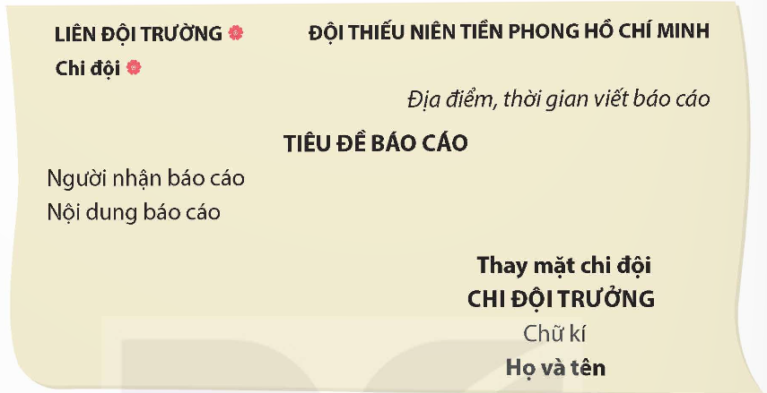
2. Viết
– Nếu viết báo cáo về hoạt động của chi đội gửi thầy cô Tổng phụ trách Đội, em viết theo mẫu dưới đây:

Slide 6

Lưu ý
Dùng dấu gạch ngang đánh dấu mỗi ý trình bày.
Trước khi viết báo cáo, nên lập bảng thống kê và tổng hợp số liệu về các công việc đã làm.

Slide 7




3. Đọc soát và chỉnh sửa
G:
Bản báo cáo có đầy đủ các phần theo quy định hay không?
Các thông tin trong bản báo cáo có đảm bảo tính chính xác và được trình bày rõ ràng theo các mục hay không?
Bảng biểu, số liệu có được trình bày rõ ràng, sạch dẹp hay không?
Các thông tin trong bản báo cáo có đảm bảo tính chính xác và được trình bày rõ ràng theo các mục hay không?

Slide 8




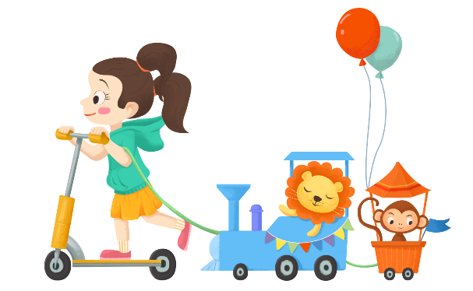

Slide 9

Trao đổi với người thân:
a. Những hoạt động em đã tham gia trong tháng vừa qua.
b. Những mong muốn, dự định của em trong tháng tiếp theo.

Slide 10





